Slide 1
সবাইকে স্বাগতম

Slide 2
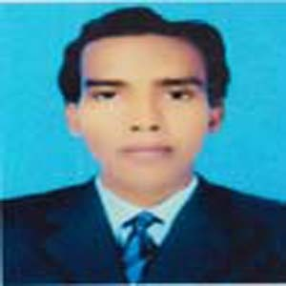
শিক্ষক পরিচিতি
মোঃনুরুল হক
সহকারি শিক্ষক (আই সি টি)
ঝলম উচ্চ বিদ্যালয় ও কলেজ ঝলম, বরুড়া, কুমিল্লা ।
মোবাইল নম্বর:01719-851592

Slide 4
শ্রেণি-৭ম বিষয়-তথ্য ও যোগাযোগ প্রযুক্তি
অধ্যায়-৩য়
সময় : ৫০ মিনিট
তারিখ-

Slide 5
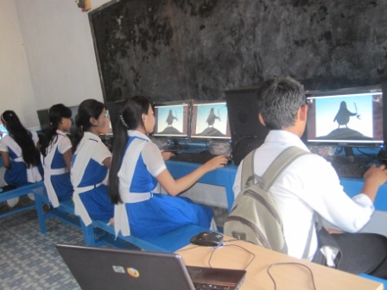
আজকের পাঠঃ নিরাপদ ও নৈতিক ব্যবহার

Slide 6
শিখন-ফল:
* নিরাপদ ও নৈতিকতার ব্যবহার কী তা বলতে পারবে।
* নিরাপদ ও নৈতিক ব্যবহার এর সঠিক ব্যবহার ব্যাখ্যা করতে পারবে।
*আসক্তি কি তা বলতে পারবে।

Slide 7
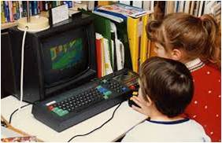
নিরাপদ ও নৈতিকতার ব্যবহার
।

Slide 8
নিরাপদ ও নৈতিক ব্যবহার কি?
নিরাপদ ও নৈতিক ব্যবহার হলো, সচেতন এর সাথে কোনো কিছু ব্যবহার করা।
আমরা যখন কোনো আই সি টি জাতীয় কোনো ধরনের ডিভাইস ব্যবহার করব তখন নিরাপদ ও নৈতিকতার সাথে ব্যবহার করব।

Slide 9
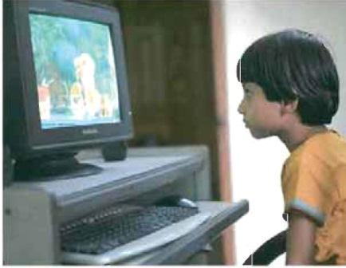
আসক্তি

Slide 10
আসক্তি কি?
আসক্তি হলো কোনো কিছুর প্রতি অধিক আগ্রহী হয়ে কোনো কাজ করা।

Slide 11
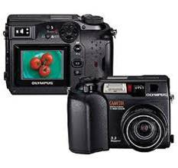
ছবি তোলার ক্ষেত্রে নিরাপদ ও নৈতিকতার ব্যবহার

Slide 12
একক কাজ
নিরাপদ ও নৈতিকতার ব্যবহার কী ?
কি কি ক্ষেত্রে নিরাপদ ও নৈতিকতার ব্যবহার হয়
দুইটি নিরাপদ ও নৈতিকতার ব্যবহারএর নাম লিখ।

Slide 13
উপস্থাপনা
নিরাপদ ও নৈতিক ব্যবহার হলো, সচেতন এর সাথে কোনো কিছু ব্যবহার করা।
কম্পিউটার এর ব্যবহারের ক্ষেত্রে
গেইমস্ খেলার ক্ষেত্রে
লেখা লেখির ক্ষেত্রে
হিসাব নিকাশ করার ক্ষেত্রে

Slide 14
একক কাজ: সময়-০4 মিনিট
নিরাপদ ও নৈতিক ব্যবহার হয়, এমন ৫টি ব্যবহার লিখ।
আসক্তি থেকে মুক্তির উপায় লেখ।

Slide 15
দলীয় কাজ: সময়-০৮মিনিট
নিরাপদ ও নৈতিকতার সঠিক ব্যবহার লিখ?

Slide 16
সবাইকে ধন্যবাদ
আল্লাহ হাফেজ

